Slide 1
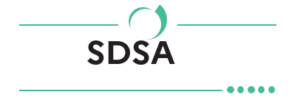
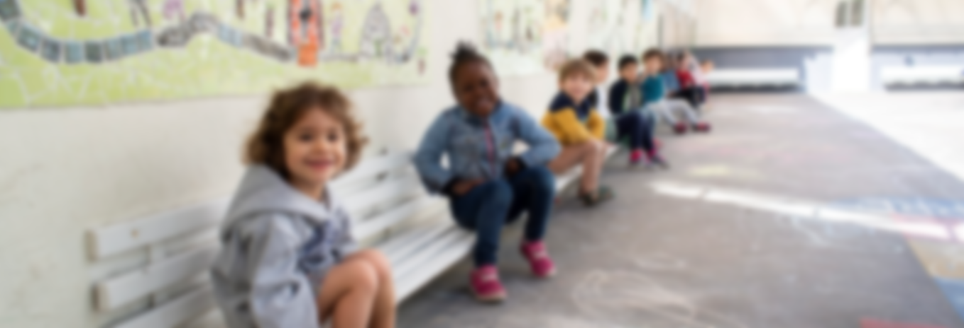
PPMS PLANS PARTICULIERS DE MISE EN SÛRETÉ
Accompagnement des directeurs d’école
1er degré

Slide 2
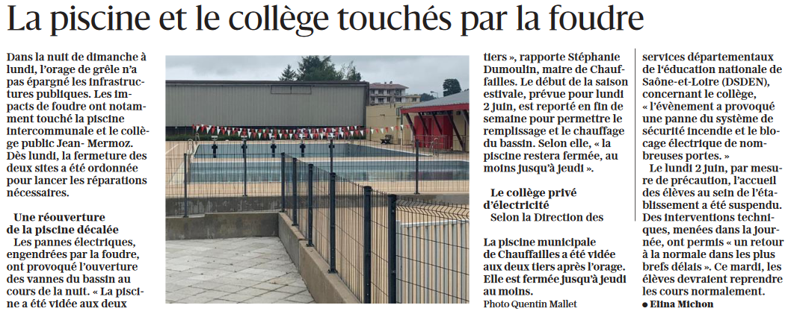
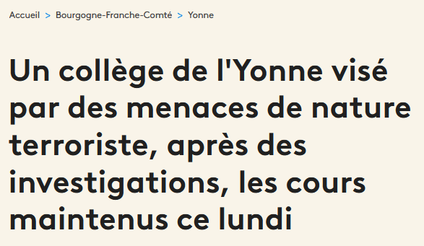
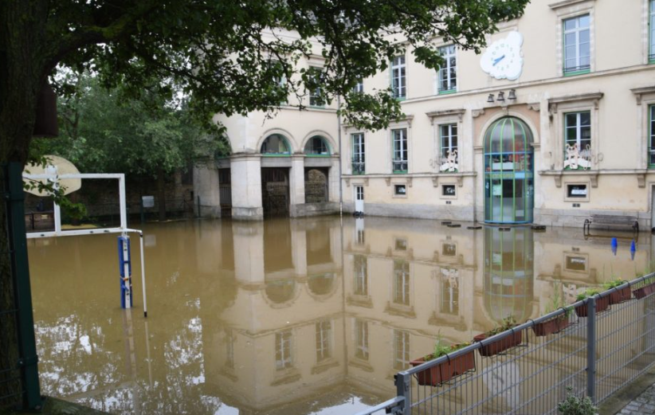
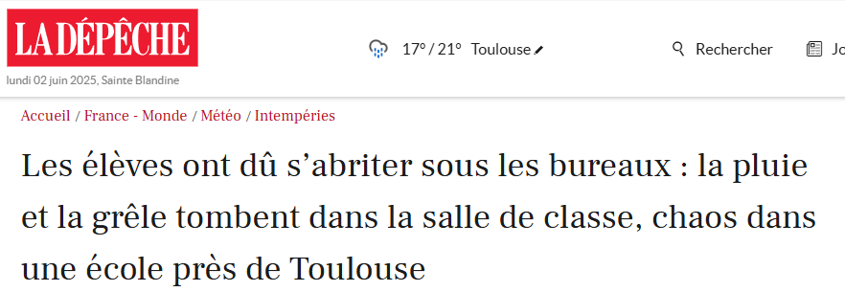
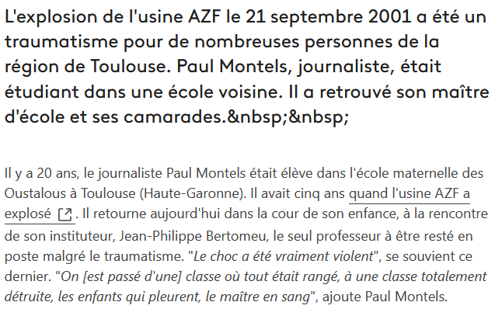
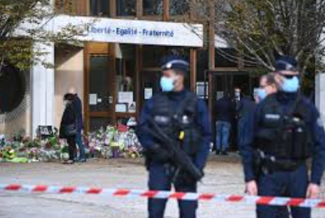
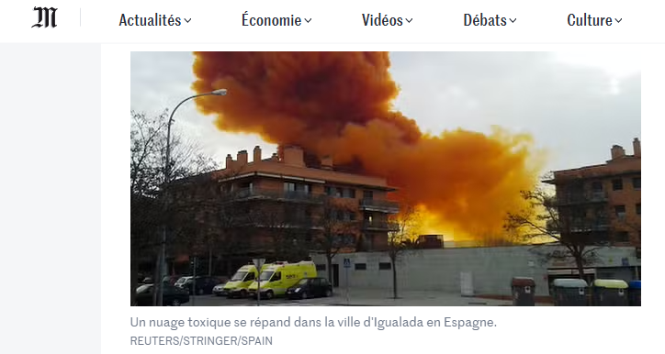
Faits divers

Slide 3
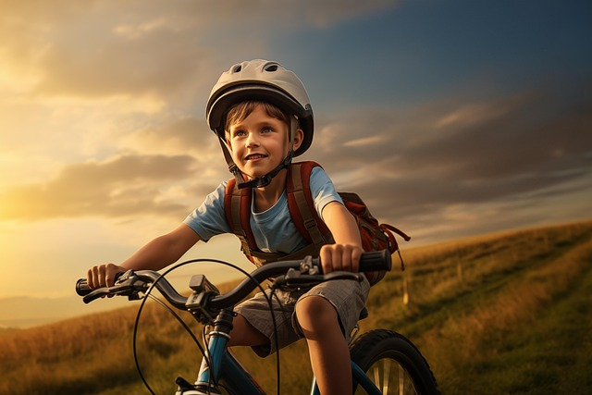
Objectifs du PPMS
Tirer des leçons du passé
Connaître les risques, reconnaitre les menaces
Agir dans l’intérêt préventif
Savoir réagir en toutes circonstances
Se préparer pour anticiper
S’exercer pour s’adapter
Se protéger, ensemble

Slide 4
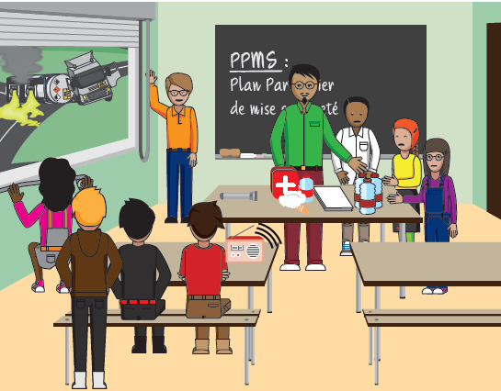
Organisation
Pour chacun des risques et menaces majeurs auxquels l’établissement est exposé et pour chacune des situations d’activités identifiées (temps scolaire ou hors temps scolaire …),
le PPMS doit permettre de répondre aux six questions suivantes :
Quand déclencher l’alerte ?
Comment déclencher l’alerte ?
Où et comment mettre les élèves et les personnels à l’abri de manière adaptée et efficace?
Comment gérer la communication avec l’extérieur ?
Quelles consignes appliquer dans l’immédiat ?
Quels documents et ressources sont indispensables ?
L’exercice PPMS a pour but d’éprouver la procédure décidée et validée (PPMS à jour).

Slide 5




Articulations de la démarche sur une année
2: Mettre en œuvre
Deux exercices par an (hors incendie)
Avant les vacances d’hiver
2 scenarii distincts:
Déploiement des exercices avec/sans tiers
Mise en œuvre des consignes générales
1: Planifier
Mettre à jour l’annuaire de crise
Présenter le PPMS aux parties prenantes
Décider des scénarii en œuvre
Rappeler les consignes générales
Déterminer les dates d’exercices
Consignes spécifiques en réunion de rentrée DSDEN
Fascicule 3 ministériel
PPMS
Mémorandum pour le déploiement des exercices
3: Vérifier
Outils
Plans
Observations
Acteurs
Partenaires
Retex
4: Agir/réagir
Elaborer un plan d’action
Travaux de sécurisation
Mise à jour du PPMS/ rédaction PPMS unifié
Actualisation des consignes générales
Enregistrer dans RESCUE
Envoi des PPMS valides avant les vacances d’été
Annexes au mémorandum pour le déploiement des exercices
Fascicules 1 et 2 ministériels

Slide 6
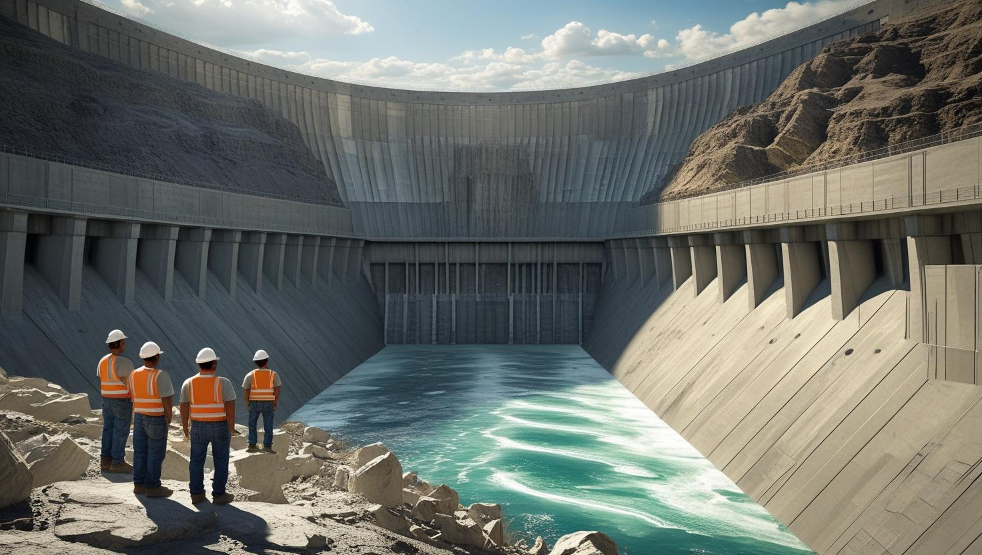
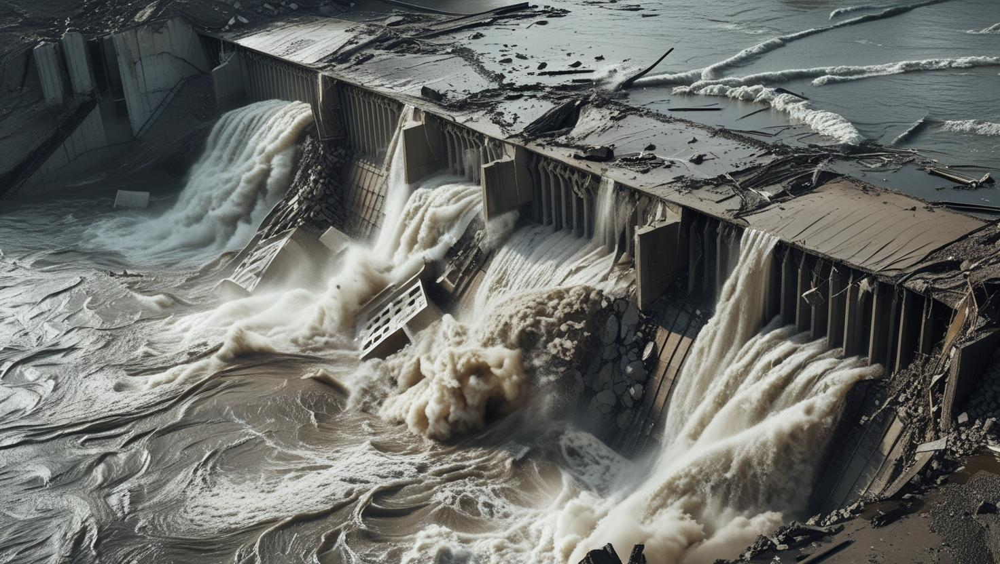
RISQUE ou DANGER ?
Un danger est quelque chose qui a le potentiel de causer un dommage.
Un risque est l’exposition à un danger qui conduira en des dommages corporels ou matériels.
Risque majeur: ces dommages sont de grande ampleur.

Slide 7
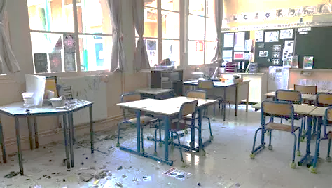
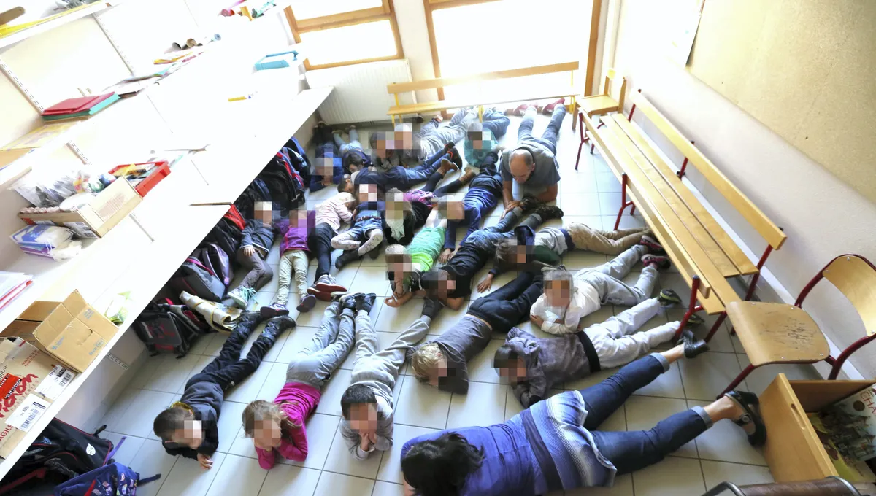
MENACE, ALÉA ?
Deux évènements soudains qui exigent une réponse immédiate pour la mise en sécurité de tous.

Slide 8
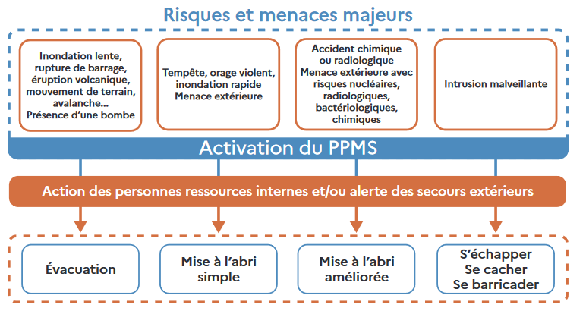
2/4 scénarii à mettre en œuvre par an :
1 intrusion et 1/3 type de RM

Slide 9
Risque majeur et exercice
une précision peut être apportée par la DSDEN pour prioriser les exercices…
Recommandation basée sur:
- la probabilité d'impacter l'établissement
la fréquence d'apparition de l'aléa dans la commune
la gravité des dommages que le phénomène pourrait engendrer
le niveau de maîtrise et de prévision de l’aléa

Slide 10
Agenda sécurité/sûreté
Période 3
Du 5 janvier 2026 au 6 février 2026
Dès la rentrée
Du 1er septembre 2025 au 17 octobre 2025
Préparer l’exercice 2 PPMS.
Réaliser l’exercice 2 PPMS (risque majeur) + RETEX + enregistrement Rescue.
Mettre à jour l’annuaire de crise➔ envoi DSDEN.
Déterminer les dates d’exercices.
Présenter le PPMS aux parties prenantes.
Décider des scénarii mis en œuvre cette année.
Rappeler /donner les consignes générales aux équipes.
Exercice incendie 1, enregistrement dans Rescue.
Préparer l’exercice 1 PPMS (attentat intrusion).
Période 4
Du 23 février 2026 au 3 avril 2026
Terminer PPMS pour porter à validation le nouveau PPMS
(avant le 10 mai).
Période 5
Du 20 avril 2026 au 4 juillet 2026
Période 2
Du 3 novembre 2025 au 20 décembre 2025
Diagnostic sécurité triennal+ sûreté au besoin + Rescue.
Réaliser l’exercice 1 PPMS + RETEX + enregistrement Rescue.
Réaliser l’exercice incendie 2+ enregistrement dans Rescue.
Porter à validation le nouveau PPMS (avant le 10 mai).
Au bout de 2 mois, la validation est actée de fait.
Envoi de la version validée à la DSDEN en pdf.
Pour mise à disposition du document auprès des forces de l’ordre.

Slide 11
Mise en œuvre du PPMS validé fin d’année scolaire précédente
Le document « PPMS unifié » inclut le recensement des risques auxquels vous pouvez être exposés, il vous appartiendra de mettre en œuvre le scenario le plus adapté, afin de tester au fil des années chacune des postures au sein de votre établissement :
L’évacuation, lorsque le maintien sur place accroît le risque. Vous testerez la sortie organisée, encadrée, en bon ordre, vers un lieu de regroupement adapté à la situation, (en cas d’inondation par rupture d’ouvrage ou par alea climatique, de mouvement de terrain, de séisme, de présence d’une bombe.)
La mise à l’abri simple, dans des zones prédéterminées adaptées, où une poursuite partielle de l’activité est parfois possible. Vous testerez l’organisation de cette mise à l’abris, selon les situations. (En cas de tempête, orage violent, rixe à l’extérieur, séisme si la sortie est impossible.)
La mise à l’abri améliorée, dans des zones prédéterminées adaptées, en calfeutrant les ouvertures. Vous testerez l’organisation de cette mise à l’abri, selon les situations. (En cas d’accident chimique ou radiologique, d’attentats NRBC (nucléaire, radiologique, bactériologique, chimique).
La posture « s’échapper, se cacher, se barricader » dont les composantes dépendent de la menace, de sa position et de la vôtre. Il s’agira de s’assurer que les conditions pour se barricader dans les lieux déterminés sont réunies et efficaces.

Slide 12
Cadre général de l’exercice
Evaluer et optimiser le protocole d’intervention en s’appuyant sur le PPMS. Cette simulation doit être mise en œuvre en tenant compte des particularités locales, organisationnelles et temporelles par :
  La localisation des points d’intrusions (centraux ou multiples) pour les menaces majeures, la localisation des zones de danger pour les risques majeurs ;
  La présence d’un maximum d’élèves et d’adultes au moment de l’exercice ;
  Une ou plusieurs classes à l’extérieur de l’établissement (plateau d’EPS, gymnase, sortie culturelle, etc.) ;
  La présence d’adultes et/ou d’élèves en situation de handicap ;
  La participation d'observateurs internes et, au mieux, externes (référent sécurité, police, gendarmerie, EMS) pouvant se répartir dans les différentes zones de l’établissement et à la cellule de crise. Ils participeront au retour d’expérience.

Slide 13

Réalisme des exercices
L'utilisation des éléments suivants est strictement interdite :
Cagoules
Armes factices
Fumigènes
Ces objets peuvent être source de confusion
et de stress inutile pour les participants.
Il est crucial d'adapter le scénario en fonction de l'âge des enfants encadrés.
L'histoire du scénario doit être présentée de manière à être compréhensible et appropriée pour eux.
Préserver « l’école de la confiance »
Servir les objectifs de l’exercice
Eviter la panique
Respecter la vigilance
sécurité renforcée au national
En tout temps,
il est impératif d'éviter tout comportement qui pourrait provoquer l'émoi ou le questionnement des élèves, du personnel, du voisinage, ou des personnes extérieures à l'établissement scolaire.
Ceci pourrait provoquer des réactions inadaptées, disproportionnées et mettre un terme à l’exercice.
Veiller à ce que personne ne pense qu'il s'agit d'une véritable menace
d'attentat-intrusion.

Slide 14
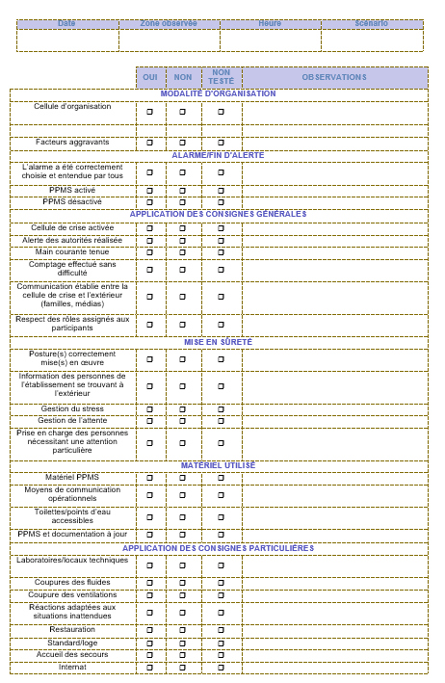
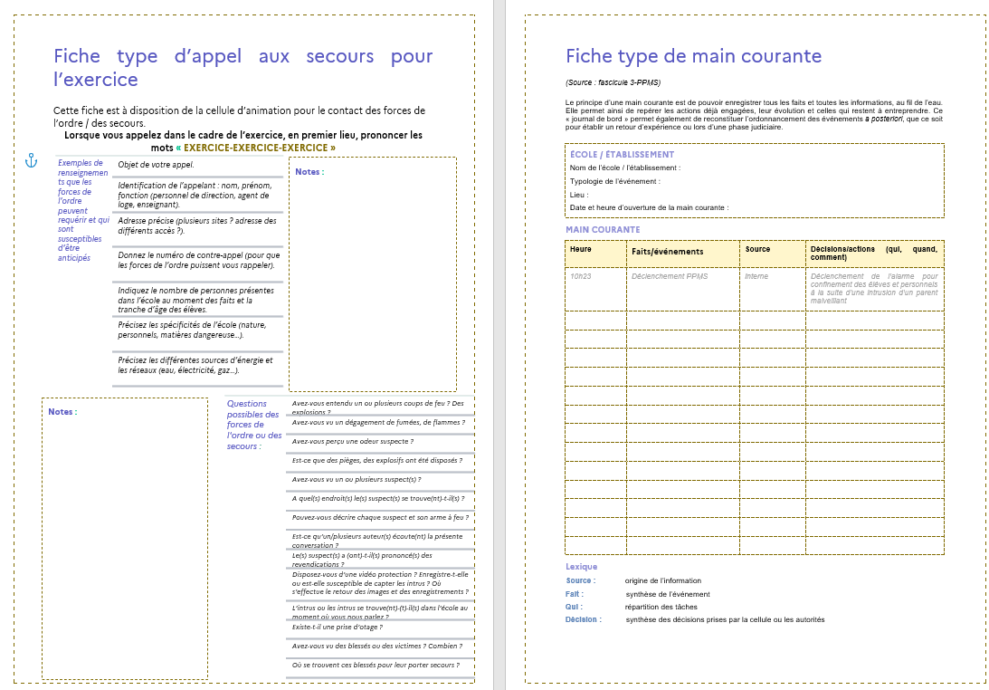
Cellule d’animation
La cellule d’animation sera composée d’observateur(s) et d’un répondant à l’appel au 17.
Selon leur disponibilité, les partenaires extérieurs (police, gendarmerie, EMS) participent à la cellule d’animation et à l’observation de l’exercice.
Lorsque vous appelez dans le cadre de l’exercice, en premier lieu, prononcez les mots
« EXERCICE-EXERCICE-EXERCICE »

Slide 15
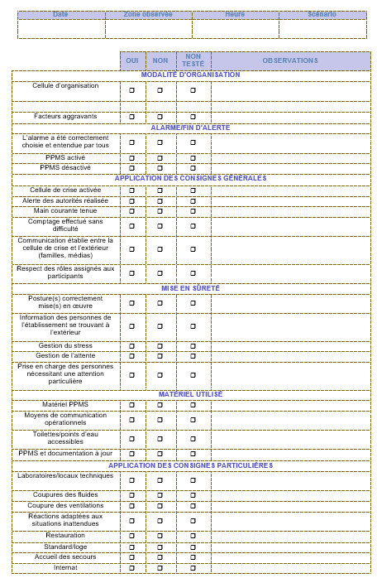
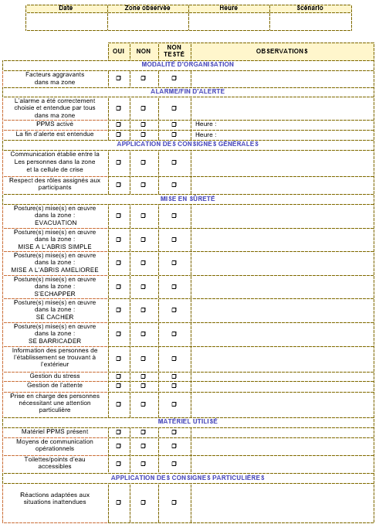
Fiche d’observation
Fiche d’observation,
personnel établissement
L’une des deux fiches peut être attribuée à l’observateur:
Fiche d’observation simplifiée,
observateur de « zone »

Slide 16
Communication
EXTERNE
INTERNE
Informer les parents de la date et de l’horaire retenus
Sans être précis sur les objectifs et le scenario choisi, justifier de l’intérêt citoyen et pédagogique de ces exercices pourrait être utile.
Préparer les élèves
Harmoniser les éléments de langage.
Permettre une préparation adaptée à l'âge des enfants, dans le cadre de séquences pédagogiques élaborées.
Informer le commissariat ou la gendarmerie
Solliciter les parties externes dès la
préparation de l’exercice
Communiquer sur un salon établissement via l’application TCHAP
Ce système de messagerie instantané est le système recommandé. Basé sur votre adresse e-mail professionnelle, elle est ouverte pour tout agent du secteur public.
tester l’efficacité du réseau choisi au préalable.
par tous les membres.
à différents endroits de l’école.
« Exercice-Exercice-Exercice »

Slide 17

Déclenchement de l’alerte
L’identification du risque et de la menace permet d’activer le PPMS et de déclencher l’alarme adéquate.
Il est important de s’assurer au préalable que cette alarme sera entendue et comprise de tous.
L’alarme incendie indique une évacuation calme, immédiate et organisée.
en aucun cas elle ne doit être utilisée dans le cadre d’une alerte attentat-intrusion.
Les observations autour de l’alarme attentat-intrusion constitue une priorité absolue tant sa fonctionnalité est primordiale en conditions réelles.
Si le personnel et les élèves sont en extérieurs de l’établissement, il est intéressant de tester la « boucle » de communication (ex TCHAP) avec ceux-ci pour les maintenir informés:
Les consignes de ne pas revenir dans l’école, de se mettre ou de rester à l’abri doivent être données durant toute la tenue de l’exercice et être levées à la fin de celui-ci.
En cas de défectuosité, la DSDEN et les services en charge du bâtiment devront en être informés dans les plus brefs délais.

Slide 18
Stratégies de mise en sûreté:
En lien avec le PPMS validé actuel!
En cas de fuite, les enseignants encadrent leurs élèves pour prendre l’itinéraire le plus proche d’une issue de secours connue jusqu’au seuil de l’enceinte d’établissement (ne pas en sortir).
La fuite s’effectue en silence.
Les élèves doivent être fortement sensibilisés sur ce point.
En cas de mise à l’abri, les élèves qui ne sont pas dans leur classe (cantine, CDI, équipement sportif dans les murs…) doivent rejoindre en silence et sous la responsabilité du personnel encadrant le lieu de mise à l’abri prévu s’il est différent de leur lieu de situation.
L’environnement de la mise à l’abri est maîtrisé, les classes ou bureaux les plus proches pour se réfugier doivent être connus des élèves.
Dans le cadre de la menace-intrusion, les éléments qui permettront de se barricader doivent être prédéfinis (armoire, moyens d’occultation d’un visuel…) à l’aide éventuellement d’étiquettes.
En adéquation avec le PPMS, le choix de la stratégie de mise en sûreté doit s’effectuer en fonction des informations transmises lors de la phase d’alerte mais également en fonction des circonstances immédiates de la menace.
Dans tout exercice, une décision peut changer et doit être adaptée à l’évolution de la menace (mobilité des intrus, nouveau danger, évolution du risque), ou des consignes transmises.
En cas de menace attentat intrusion, l’évacuation est à privilégier dès qu’elle est possible.

Slide 19
Retour d’ expérience (RETEX)
Exercice PPMS:
Observateurs de la totalité de l’exercice
Participants
Cellule d’animation
Dès que possible:
réunion « à chaud »
Elle se concentre les observations relevées,
positives comme négatives.
Sont présents, les observateurs et les personnels encadrant les élèves.
Une analyse des situations observées est faite,
des recommandations peuvent être soumises.
(matériel ,communication pédagogie ou stratégie)
Une à deux semaine après l’exercice:
réunion « à froid »:
Elle se constitue des parties prenantes décisionnelles qui analysent les observations, les divers documents et diagnostics et les propositions d’améliorations.
Ensemble, elles définissent un plan d’action pour améliorer le processus complet. Le conseil d’école peut être associé à cette réflexion.
Mise à jour du PPMS
Enregistrement dans Rescue

Slide 20
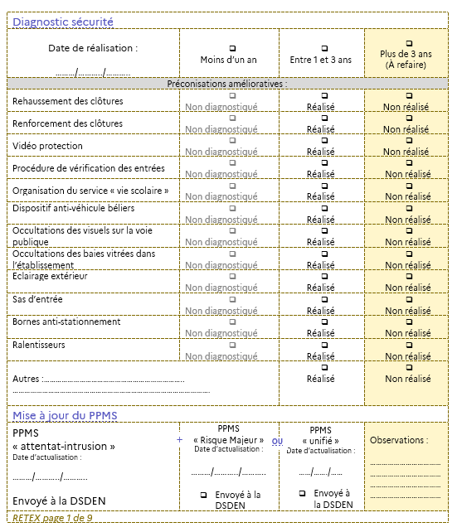
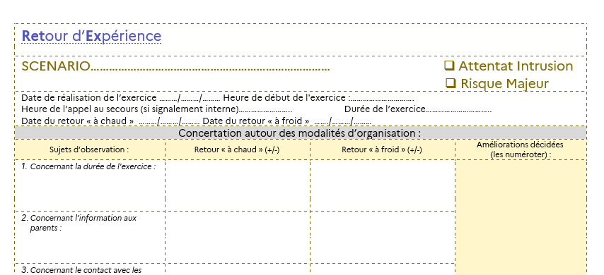
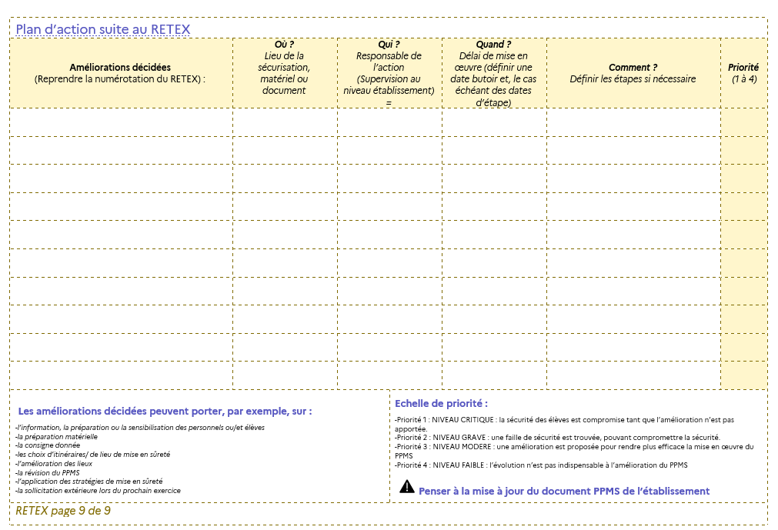
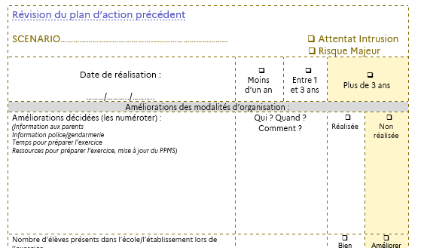
Documents d’aide à l’analyse RETEX
Document à joindre dans « Rescue »
Diagnostic sécurité
& mise à jour PPMS:
Révision du
plan d’action précédent:
Retour d’expérience:
Plan d’action suite au RETEX:
Etat des lieux des structures sécurité et des documents
Structure identique aux fiches d’observation
Document de 4 pages pour l’ensemble des concertations de RETEX
Suivi des améliorations décidées
Priorisations de sécurité et de sûreté dans l’établissement
Etat des lieux des actions décidées lors du précédent RETEX

Slide 21
Rédaction des plans particuliers de mise en sûreté unifiés
Unification du PPMS :
Le document doit désormais comporter trois parties :
Délai de conformité :
Les écoles doivent se mettre en conformité à partir de la rentrée 2023-2024, avec une échéance fixée avant la rentrée 2028-2029.
Une mise en conformité par tiers annuel est recommandé, répartie sur tout le département.
Procédures d’élaboration :
La DSDEN identifie les risques propres à chaque établissement, en s’appuyant sur divers documents .
La responsabilité du document revient à la DSDEN pour les écoles.
(Echanges indispensable entre APC et directeur.)
Exercices réguliers :
Deux exercices par an sont prévus pour tester le PPMS valide, distincts des exercices incendie.
PERIODES 2 et 3 : ex. attentat-intrusion/ risques majeurs.
Les exercices sont enregistrés dans Rescue.
Communication :
Les responsables doivent informer la communauté éducative et les parents lors de la rentrée scolaire.
Actualisation continue :
Le PPMS doit être régulièrement mis à jour, notamment après les exercices ou en cas de changement de risques.
Le PPMS sera porté à validation à la mairie avant le 10 mai 2025
(implicite sous 2 mois) .
description de l’établissement,
organisation interne et conduites à tenir face aux risques,
outils pour les responsables.

Slide 22
Documents et acteurs de la rédaction du PPMS unifié
Fascicule 2 modèle PPMS
PPMS Unifiés
description de l’établissement.
  Identification établissement
  Plans
  Zones de mise en sûreté
organisation interne et conduites à tenir face aux risques.
  Menaces et risques majeurs et conduites
  Répartition des missions
  Déclenchement
  Missions du responsable de zone
  Recensement des personnes présentes
outils pour les responsables.
  Annuaire de crise
  Personnes nécessitant une attention particulière
DSDEN
RETEX & diagnostics
Directeur d’école
Dossier Départemental des Risques Majeurs
Mairie
Evaluation Géorisques
EMS -CARM
DICRIM (si existant)
correspondant police/ gendarmerie
Plan communal de sauvegarde

Slide 23
Etapes recommandées pour la rédaction des nouveaux PPMS par les DSDEN
Etape 1
Détermination des écoles concernées par le tiers
Mise en lien IEN de circonscription
Etape 2
Recensement des risques
Etape 3
Récupération du document formalisé
Formation information directeur d’école
Annuaire de crise
Mise en validation avant le 10 mai 2026
Consolidation documentaire
Rédaction DSDEN
en lien avec directeur d’école et mairie
NB: délai de revue directeur d’école 6 semaines
Etape 4
Dépôt du document validé sur l’espace sécurisé avant les vacances d’été

Slide 24
Processus de recensement des risques majeurs
On exclut du recensement des risques :
-Le risque radon : Ce risque majeur pour la santé peut être enregistré. Il nécessite une mesure d’exposition au moins tous les dix ans et du plan de mise en conformité des bâtiments publiques car hautement cancérigène. Ce risque naturel majeur est élevé à très élevé dans le centre de la bourgogne et concerne de nombreuses communes dans les 4 départements. Cependant, il n’est pas un aléa à caractère imprévisible, et n’est donc pas susceptible de déclencher le PPRM.
-Les phénomènes de crue lente : les crues de plaines, lentes, ne nécessiteraient pas une évacuation d’urgente mais plutôt une fermeture d’établissement programmée. Elles représentent la majeure partie des inondations et font l’objet d’une surveillance. De plus, de manière préventive, les communes établissent un PPRN qui tient compte des zones inondables afin d’y réguler les constructions.
-Les phénomènes de retraits et gonflements des argiles : sont des phénomènes lents et continus impactant la structure des sols. Une fragilisation des fondations du bâti se manifeste par des failles, fissures.
-Les phénomènes météorologiques ne nécessitant pas de sécurisation immédiate et d’urgence. Ex: verglas.
Sur Géorisques, on peut trouver des risques qui sont indéterminés à l’adresse précise mais présents dans la commune.
Le recensement est pertinent s’il est susceptible de déclencher un PPMS.

Slide 25
Recommandations
Recommandation n° 1 Amélioration continue et concertée
Le plan particulier de mise en sûreté assure une organisation maitrisée de la sécurisation de l’établissement et de l’ensemble des individus de votre école. Ainsi, l’ensemble de la communauté éducative est garante de sa mise en œuvre. Le PPMS rentre pleinement dans le cadre d’une démarche concertée et améliorative.
Positifs comme négatifs, les points et situations relevées doivent vous permettre d’être conscient de l’environnement dans lequel vous exercez et représente un appui notable dans les propositions d’améliorations, tant organisationnelles que structurelles.
Recommandation n° 2 Regards extérieurs
La sollicitation des parties prenantes, qui pourrait être triennale, telles que les correspondants sûreté, les pompiers, les conseillers de prévention, les assistants de prévention ou les équipiers mobiles de sécurité devrait être régulière afin de remettre en question les idées préconçues et les habitudes installées. Ce regard objectif appuiera vos décisions et portera conseils de par son expérience de terrain.
Recommandation n° 3 Communiquer efficacement
Assurer une communication fluide et maitrisée entre les adultes et envers les élèves est également un point de vigilance important. La boucle TCHAP ou le salon de discussion créé représentera un outil facilitateur.
Recommandation n° 4 Opportunités pédagogiques
Intégrer la sécurité par la conduite du PPMS dans la programmation scolaire, intégrée au SCCC, est un levier essentiel de réussite des exercices. D’un point de vue éducatif, l’élève - citoyen de demain, que vous formez, se verra acquérir des compétences de responsabilité, de postures et conduites sécuritaires, tant pour lui-même que pour son environnement immédiat.

